Slide 1

移动网络安全实验
wangshb@mail.sysu.edu.cn

Slide 2

移动网络
移动网络（Mobile web）
使用移动设备，如手机 ，掌上电脑或其它便携式工具
连接到公共网络，实现互联网访问的方式。
移动网络不需要固定的设备进行访问。如不需要台式
电脑，也没有一个固定的固定连接。
移动网络一般不等同于移动互联网。

Slide 3
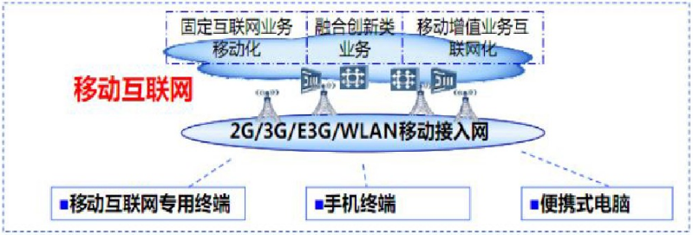
移动互联网
定义：
互联网的技术、平台、商业模式和应用与移动通信技术结合并实践的活动的总称。
或者说
以移动通信工具为网络终端的互联技术应用
通俗说法：移动互联网就是“手机（终端）互联网”

Slide 4

Wi-Fi
Wi-Fi是一种可以将PC、手持设备（如PDA、手机）等终端以无线方式互相连接的技术。
Wi-Fi是一个无线通信技术的品牌，由Wi-Fi联盟所持有。目的是改善基于IEEE802.11标准的无线网络产品之间的互通性。

Slide 5
移动网络的安全问题
移动网络己经渗透到了人们生产生活的各个方面。
移动网络存在问题：
移动网络的开放性与无线传输的特点、移动互联网继承了传统互联网的脆弱性。
移动网络与其它无线网络异构融合导致网络体系结构的复杂化。
移动终端的内存和芯片处理能力的不断增强给了恶意代码更多的生存空间，开放的操作系统和应用编程接口极大地方便了恶意代码的开发和入侵,而移动终端用户数量的日趋增加则为恶意代码的广泛传播创造了良好环境。
移动网络面临着越来越多的各种类型的恶意攻击的挑战。

Slide 6
常见的移动攻击
DDoS攻击
伪冒地址恶意阻断上下文攻击
病毒
木马
垃圾邮件
短信
跟踪定位
窃听
……

Slide 7
课程教材
教材
《无线移动网络安全（第2版）》清华大学出版社，Man Young Rhee著，葛秀慧等译，2016年出版
参考教材
《网络与信息安全综合实践》清华大学出版社
王盛邦，2016年出版

Slide 8
课程内容
无线网络安全
ad-hoc网络
wifi分析
微信分析
wep/wpa2分析

Slide 9
实验形式
实验必须在实验室完成，考勤由学委登记，缺课数超过学院规定的，不能参加考试；
实验按小组为单位进行，每组一般2～3人；可自行组合（一般固定不变），并推举一位组长。组长负责实验组织、分工、上传小组实验报告，个人实验体会由组员自行提交。
小组成员要亲身参加实验，不能挂名旁观。

Slide 10
实验报告
每次实验由老师给出有具体要求的模板，学生按要求完成实验；
小组要发扬团队精神，展开讨论，组间也可以互相讨论；
实验报告必须独立完成，如有抄袭行为，抄袭各方均以“0”分计；
实验作业要按时完成。逾期未交者，不接受补交。不能在期末一次补交多个作业。

Slide 11
如何写好实验报告
对实验过程进行监控
注意实验前后的对比、分析
实验截图
  当前活动窗口（同时按下Alt+PrScrn键）
  整个屏幕（按下PrScrn键）
  窗口中的任意部分（使用Windows附件中的截图工具）
  截图加工（使用Windows附件中的图画工具）
撰写实验报告

Slide 12
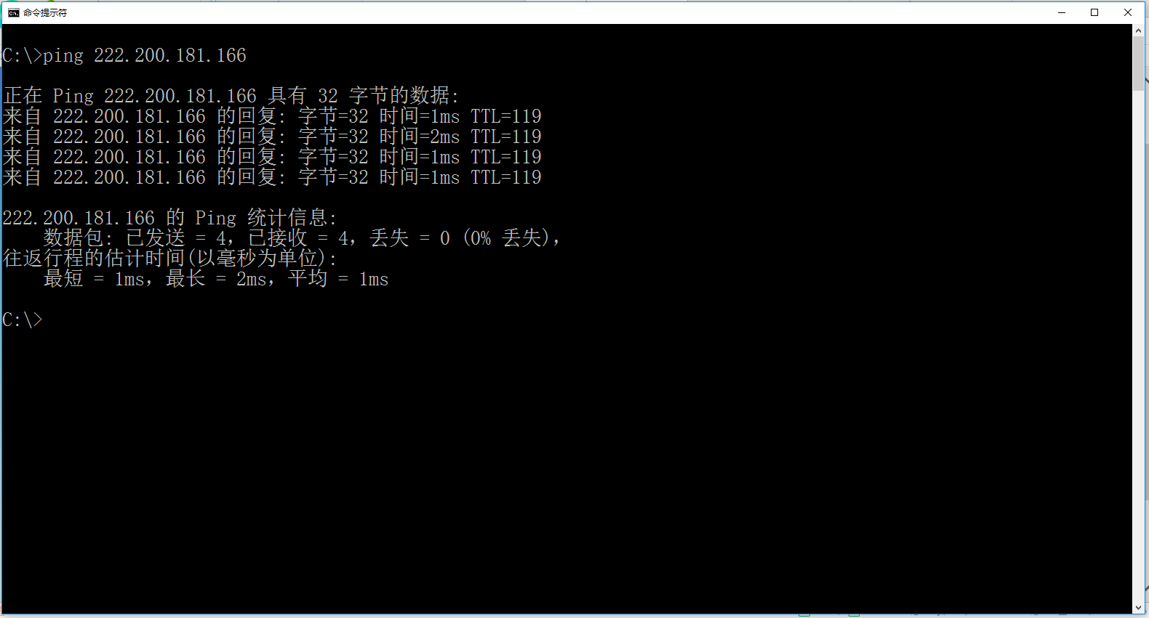
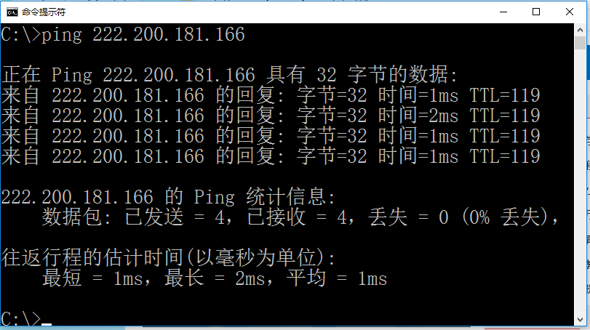
实验截图
无关区域太大，
正文字太小，难于分辨
凸出正文，比较合适

Slide 13
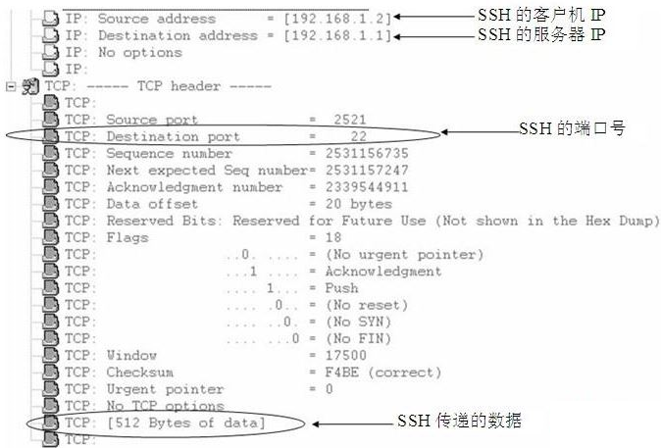
实验截图
标出与实验有关的数据

Slide 14
撰写实验报告
精心策划报告内容，文字流畅、语言严谨，避免口语化，尽量不要使用网络用语及误用同音字。
合理安排插入实验截图，截图是表现实验过程的重要环节，对图中关键数据要加以说明、分析。
注意说明实验环境，如硬件配置、操作系统及版本等。
对实验数据，灵活运用图（如饼图、散点图、拆线图等）、表的方式表现。
适当引用文献资料，提升理论水平。
注意排版，详略得当，文档整体要美观大方。

Slide 15
撰写实验报告
引用文献资料书写格式：
[序号]作者.篇名[J].刊名，出版年份，卷号（期号）：起止页码.
例如：
[1] 王海粟.浅议会计信息披露模式[J].财政研究，2004,21(1)：56-58.
参考文献（即引文出处）的类型以单字母方式标识，具体如下：
M——专著 C——论文集 N——报纸文章
J——期刊文章 D——学位论文 R——报告
对于不属于上述的文献类型，采用字母“Z”标识。

Slide 16
考核方式
考核方式：分组实验，每组最终提交实验报告，根据组内分工、共同贡献，评定个人成绩。
平时成绩占50%，期末成绩占50%
本课程没有缓考、补考，如不能通取得本课程学分，只能重修

Slide 17
课程资源
学习资料:ftp://222.200.181.166
用户名：18msec 密码：d502
作业上传FTP:ftp://222.200.181.166
用户名：18msecjob 密码：d502

